Slide 1
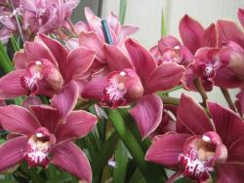
স্বাগতম

Slide 2
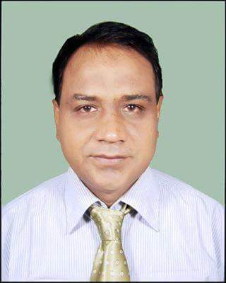
পরিচিতি
তারিখঃ 17/০9/২০১9
শ্রেনিঃ একাদশ
বিষয়ঃ বাংলা-১
শিক্ষার্থীঃ 80 জন
সময়ঃ ৫০ মিনিট
মোঃ মজিবুর রহমান ভাষা শিক্ষক বাংলা সরকারি টেকনিক্যাল স্কুল ও কলেজ নেত্রকোণা।

Slide 4
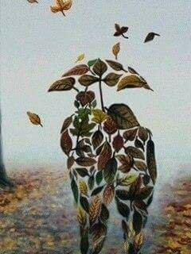
জীবন ও বৃক্ষ
লেখক মোতাহার হোসেন চৌধুরী

Slide 5
শিখনফল
এই পাঠ শেষে শিক্ষার্থীরা…
1. লেখক সম্পর্কে বলতে পারবে।
2. নদীর কাজ কী বলতে পারবে ৷
3. বৃক্ষ কিভাবে গান গায় তা বলতে পারবে ৷
Notes:
সস

Slide 6
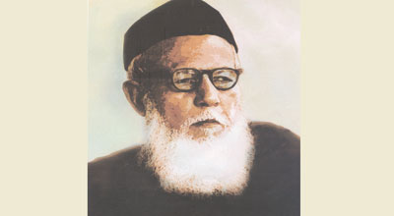
জন্ম-১৯০৩ খ্রিষ্টাব্দে নোয়াখালী জেলায়
কাঞ্চনপুর গ্রামে
বুদ্ধিমতি আন্দোলেনের নেতা
মৃত্যু-১৯৫৬ খ্রিষ্টাব্দে ১৮ই সে্প্টেস্বর
তার গ্রন্থের নাম
সভ্যতা, অনুবাদ-সুখ
লেখক মোতাহার হোসেন চৌধুরী

Slide 7
বাংলা সাহিত্যের একজন মননশীল প্রাবন্ধিক হিসেবে মোতাহের হোসেন চৌধুরী (১৯০৩ — ১৯৫৬) খ্যাতি অর্জন করেছেন।
তাঁর ভাষা সাবলীল, বক্তব্য সহজ-সরল, স্বচ্ছন্দ এবং গতিশীল। তিনি একজন সংস্কৃতিবান ও মার্জিত রুচিসম্পন্ন ব্যক্তি ছিলেন।
ঢাকা থেকে প্রকাশিত ‘শিখা’ পত্রিকায় তিনি নিয়মিত লিখতেন।
তাঁর প্রবন্ধগ্রন্থ ‘সংস্কৃতি কথা’ বাংলা সাহিত্যের মননশীল প্রবন্ধ ধারায় একটি উল্লেখযোগ্য সংযোজন।
অনুবাদ রচনায়ও তিনি ছিলেন সিদ্ধহস্ত।
তাঁর গদ্যে প্রমথ চৌধুরীর প্রভাব দেখা যায়।

Slide 8
আমাদের আলোচ্য ‘জীবন ও বৃক্ষ’ প্রবন্ধটি মোতাহের হোসেন চৌধুরীর ‘সংস্কৃতি কথা’ নামক গ্রন্থ থেকে নেওয়া হয়েছে।
লেখক মানুষের জীবনের সাথে বৃক্ষের যে সাদৃশ্য আছে সে বিষয়টি অত্যন্ত চমত্কারভাবে উপস্থাপন করেছেন

Slide 9
রবীন্দ্রনাথ ঠাকুরের বক্তব্যের সাথে লেখকের বক্তব্যের পার্থক্য
বিশ্বকবি রবীন্দ্রনাথ ঠাকুর নদীর সাথে মানবজীবনের তুলনা করেছেন, কিন্তু মোতাহের হোসেন চৌধুরী রবীন্দ্রনাথ ঠাকুরের সাথে একমত পোষণ করতে পারেন নি। লেখকের মতে, “নদী সাগরে পতিত হয় সত্য, কিন্তু তার ছবি আমরা প্রত্যহ দেখতে পাই না। বৃক্ষের ফুল ফোটানো ও ফল ধরানোর ছবি কিন্তু প্রত্যহ চোখে পড়ে। দোরের কাছে দাঁড়িয়ে থেকে সে অনবরত নতি, শান্তি ও সেবার বাণী প্রচার করে।”

Slide 10
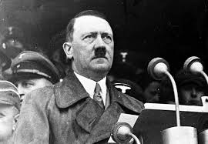
সৃজনশীল ঘর
আদর্শ মানুষ

Slide 11
লেখকের মতে, বৃক্ষ নীরব ভাষায় আমাদের সার্থকতার গান শোনায়।
অবশ্য অনূভূতিপ্রবণ মানুষ ছাড়া এ গানের মর্ম উপলব্ধি করতে পারবে না।
জীবজন্তুর বৃদ্ধির ব্যাপারে তাদের কোনো হাত নেই, কিন্তু মানুষের বৃদ্ধির ব্যাপারে তাদের হাত আছে।
মানুষের মর্যাদা মূলত এখানেই, এটা আমরা বলতে পারি।
মানুষের বৃদ্ধি কেবল দৈহিক নয়, আত্মিকও। মানুষকে এই আত্মা তৈরি করে নিতে হয়।

Slide 12
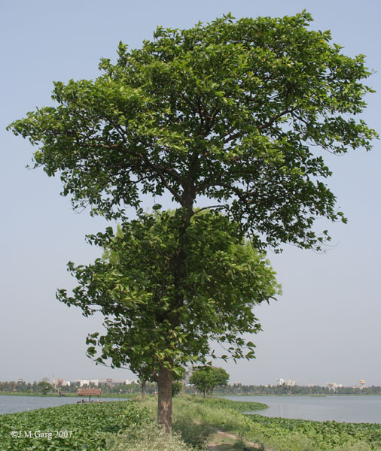
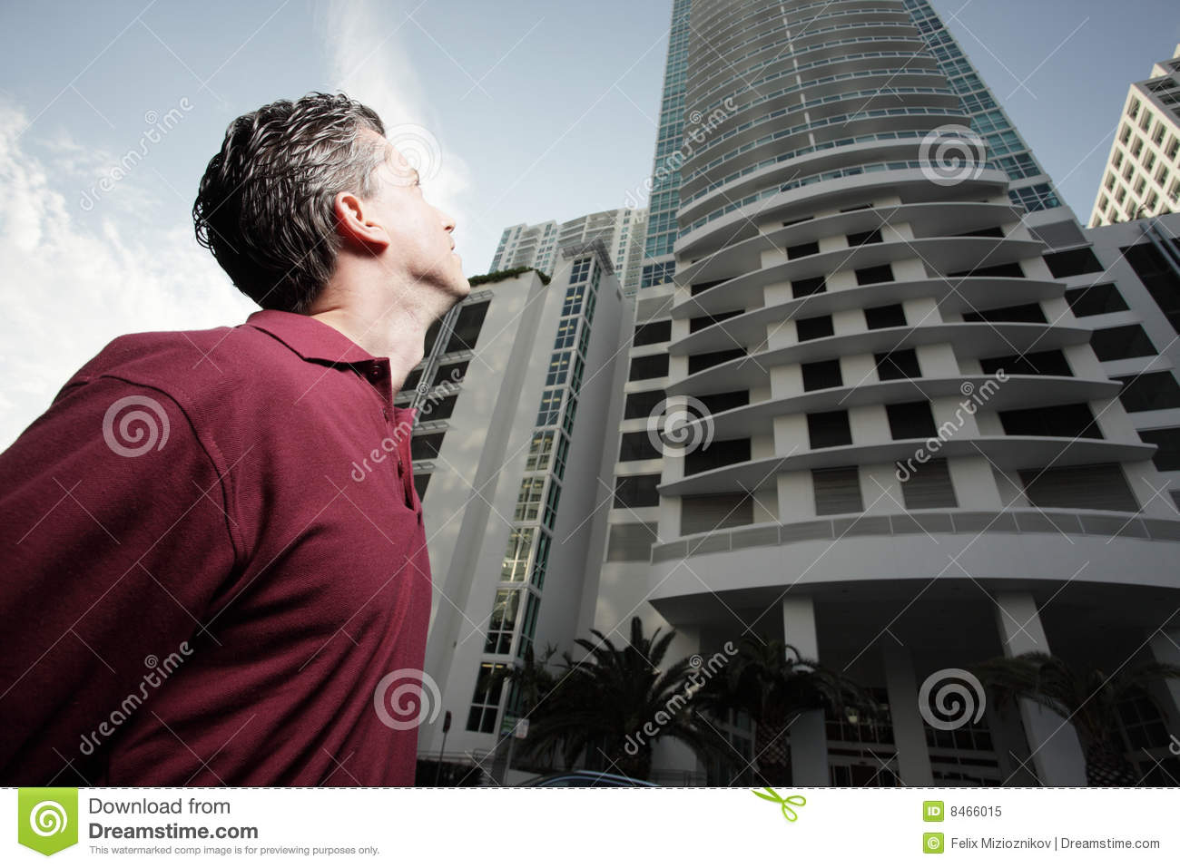
নীরব বৃক্ষ
উচ্চ আকাঙ্ক্ষা

Slide 13
সমাজ যদি মানুষের বিকাশে সাহায্য না করে তাহলে শুধু ব্যক্তির পক্ষে উন্নতি সম্ভব নয়।
লেখকের মতে, “স্বল্পপ্রাণ স্থুলবুদ্ধি ও জবরদস্তিপ্রিয় মানুষে সংসার পরিপূর্ণ।”
এদের কাজ নিজের জীবনকে সুন্দর ও সার্থক করে গড়ে তোলা তো নয়ই বরং অন্যের সুন্দর জীবনের অন্তরায় সৃষ্টি। অহংকারই এদের একমাত্র দেবতা। মাঝে মাঝে এরা দেশপ্রেমের কথা বলে তবে এটা আন্তরিকতাশূন্য বুলিমাত্র।”
সামগ্রিক আলোচনার পরিশেষে আমরা একথা বলতে পারি যে, বৃক্ষের দিকে তাকালে আমরা সত্যিই জীবনের গূঢ় অর্থ সম্বন্ধে সচেতন হতে পারি।
বৃক্ষের কাছ থেকে আমরা শান্তি সহিষ্ণুতার শিক্ষাও গ্রহণ করতে পারি।

Slide 14
একক কাজ
কার দিকে তাকালে রবীন্দ্রনাথ ভাল করতেন এবং কেন?

Slide 15
দলীয় কাজ
দলের নাম- শাপলা
দলের নাম- জবা
জীবনের বৃদ্ধি সম্পর্কে বর্ণনা কর ।
বৃক্ষের পরিণতি সম্পর্কে ব্যাখ্যা কর ।

Slide 16
মূল্যায়ন
মোতাহের হোসেন চৌধুরী জন্ম কত সালে ?
যা তার প্রাপ্তি তাই তার দান- এটা কার মাঝে ?
‘জীবন ও বৃক্ষ’ কোন প্রবন্ধ থেকে নেয়া হয়েছে ?
কে ইশারা ও প্রশান্তির ইঙ্গিত দেয় ?

Slide 17
বাড়ির কাজ
নীরব ভাষায় বৃক্ষ কিভাবে আমাদের সার্থকতার গান গেয়ে শোনায় বিশ্লেষণ কর ।

Slide 18
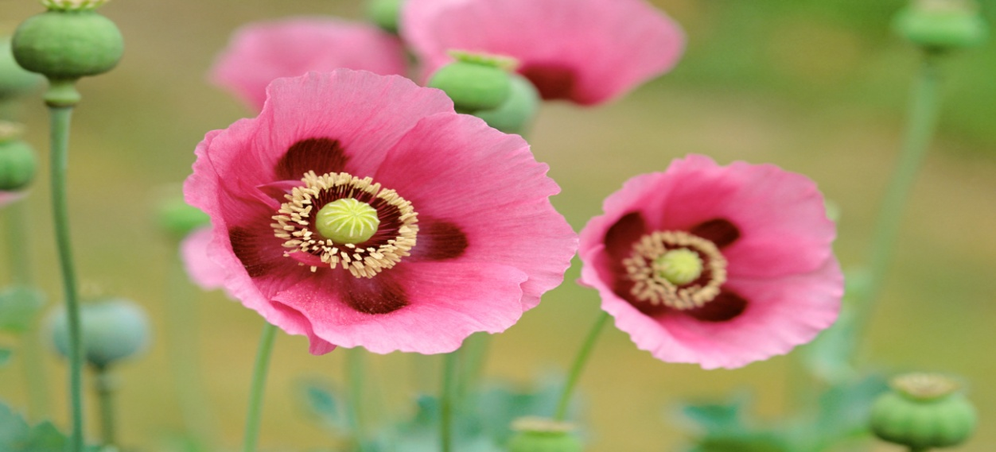
ধন্যবাদ

